Slide 1
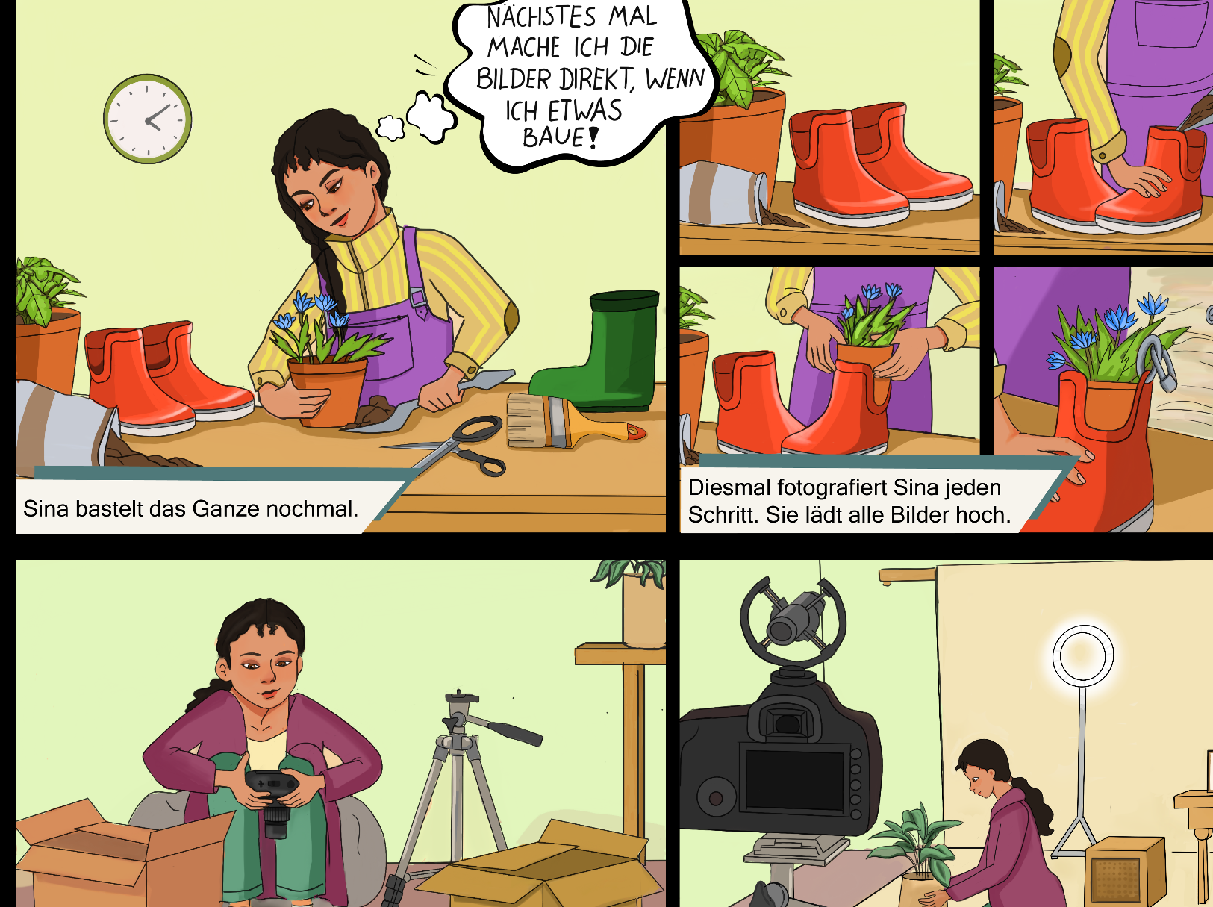
Sina wird Influencer

Slide 2
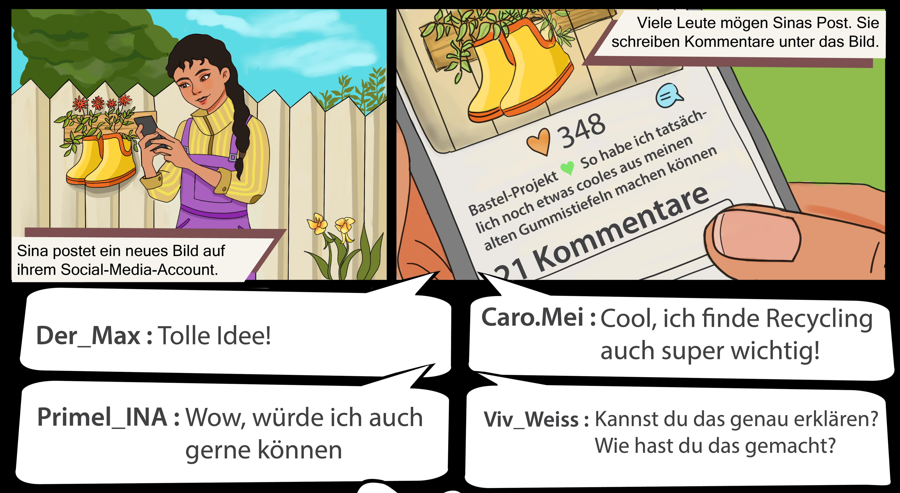

Slide 3
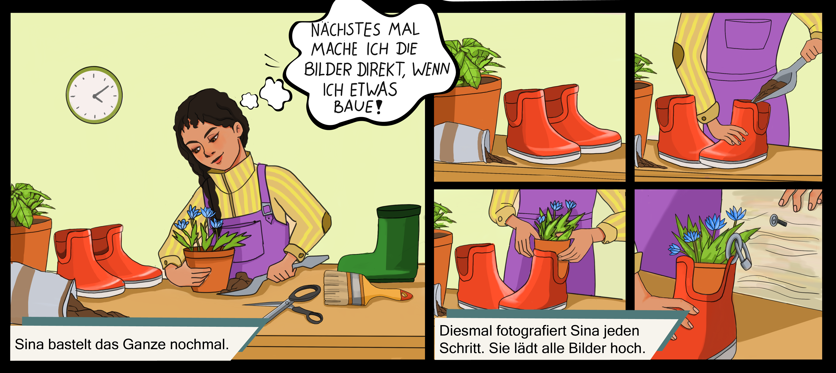

Slide 4
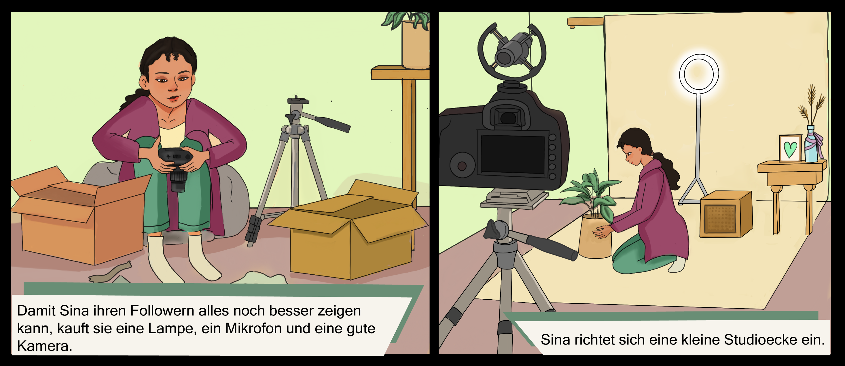

Slide 5
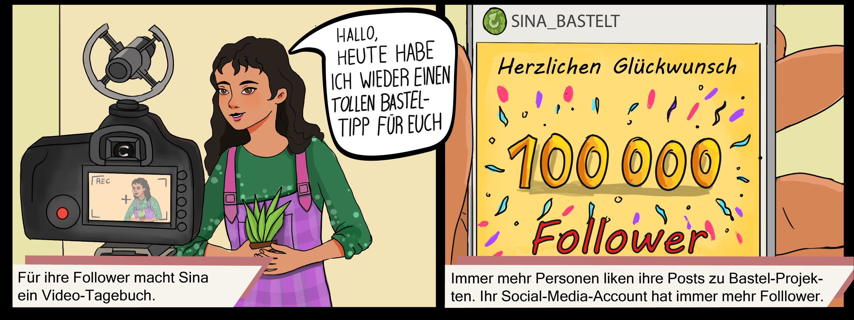

Slide 6
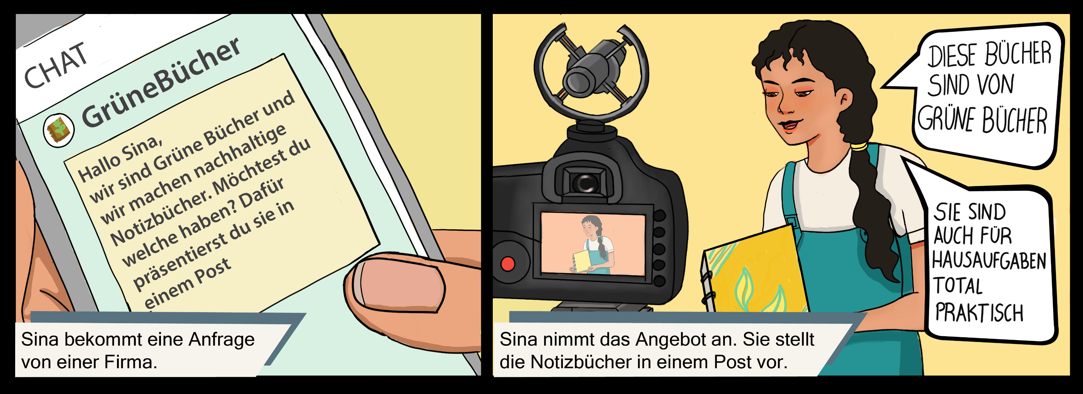

Slide 7
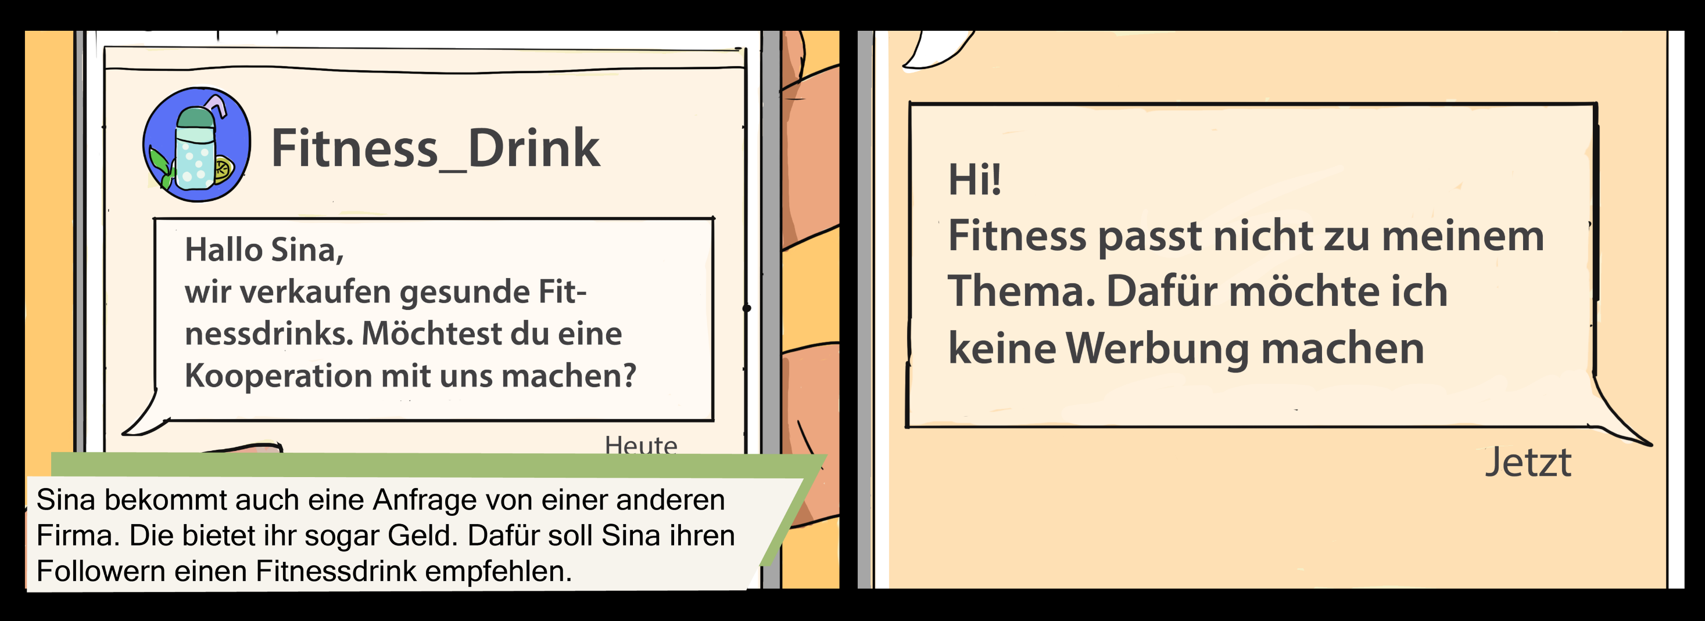

Slide 8
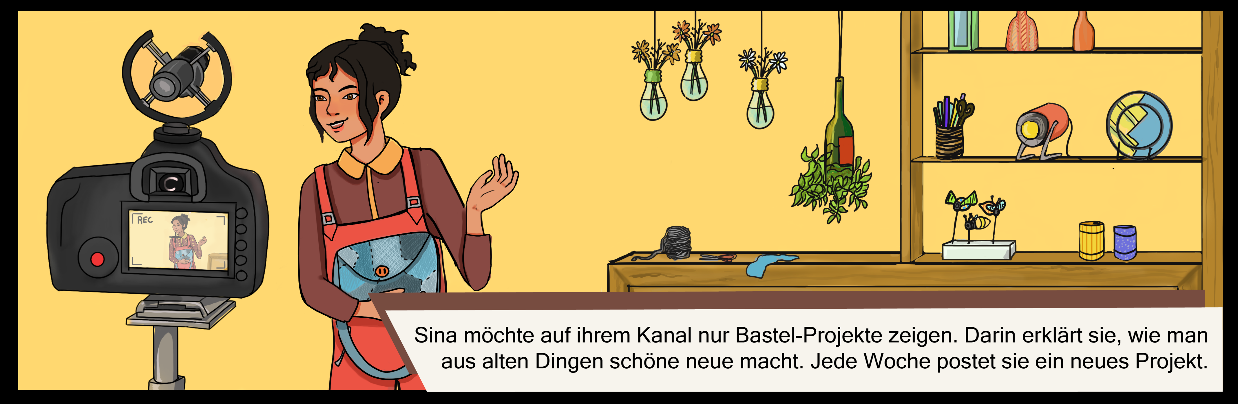

Slide 9
Copyright: Stiftung Medienpädagogik Bayern
Entwicklung der Materialien gefördert durch die Bayerische Staatskanzlei.
Alle Rechte vorbehalten.
Die in der Präsentation vorhandenen Bilder sind urheberrechtlich geschützt und dürfen nicht von dieser getrennt verwendet werden.
Seite 9 | Stiftung Medienpädagogik Bayern

